Slide 1


«Организация безопасного выполнения подрядных работ на территории образовательной организации»
Обучение по охране труда
технических (главных технических) инспекторов труда общероссийского профсоюза образования
Качер Надежда Сергеевна, руководитель службы охраны труда филиала ООО «ПК Аквариус» в г. Шуя

Slide 2
Нормативные документы
1. Статьи 214 и 229 Трудового кодекса РФ.
2. Постановление Правительства РФ от 24.12.2021 N 2464
"О порядке обучения по охране труда и проверки знания требований охраны труда».
3. Приказ Минтруда России от 22.09.2021 N 656н
"Об утверждении примерного перечня мероприятий по предотвращению случаев повреждения здоровья работников (при производстве работ (оказании услуг) на территории, находящейся под контролем другого работодателя (иного лица)».
4. Приказ Минтруда России от 29.10.2021 N 776н
"Об утверждении Примерного положения о системе управления охраной труда».
5. В зависимости от вида работ: Правила по охране труда при эксплуатации электроустановок; Правила по охране труда при строительстве, реконструкции и ремонте; Правила по охране труда при работе на высоте и пр.

Slide 3
Исключения- Договоры оказания услуг
(гражданско –правового характера)
Требования трудового законодательства распространяются только на трудовые отношения, то есть те договорные отношения, где одна сторона - работник, а другая сторона - работодатель.
Договор гражданско-правового характера регулируется ГК РФ, где нет требований о расследовании несчастных случаев. Исключения – признаки трудовых отношений.
Пострадавший (его представитель, иждивенец) может подать заявление в суд на возмещение убытков.

Slide 4
Исключения- Договоры оказания услуг
(гражданско –правового характера)
Важно!
Согласно п.17 приказа Минтруда России от 20.04.2022 N 223н, тяжелые несчастные случаи и несчастные случаи со смертельным исходом, происшедшие с лицами, выполнявшими работу на основе договора гражданско-правового характера, расследуются в порядке, установленном ТК РФ ….на основании заявления пострадавшего (его законного представителя или иного доверенного лица), а также на основании информации правоохранительных органов, органов исполнительной власти, профсоюзов и исполнительного органа страховщика.

Slide 5
Подрядчики
юридические лица, выполняющие работы по договору подряда/субподряда, а также государственному или муниципальному контракту, заключаемым с заказчиком в соответствии с действующим законодательством РФ на территории (объектах) Заказчика.
Субподрядчики
юридические лица, привлекаемые Подрядчиком для выполнения работ/оказания услуг на территории (объектах) Заказчика.
Заказчики
Образовательные организации или органы управления образованием (федеральный, муниципальный уровни)
Важно!
Прописать в договоре обязанность Подрядчика информировать Заказчика о привлечении Субподрядчиков.
ООО «Учебный центр «АВТОРИТЕТ»

Slide 6
Термины и определения
(Приказ Минтруда № 656н)
Контролирующий работодатель (Заказчик) – работодатель, под контролем которого находится территория или объект, на которых осуществляется производство работ либо оказание услуг другим работодателем.
Зависимый работодатель (Подрядчик) – работодатель, осуществляющий производство работ (оказание услуг) на территории или объекте, находящихся под контролем другого работодателя.
Зависимых работодателей может быть несколько. Они могут выполнять одновременно как совместные работы, так и совмещаемые работы.

Slide 7
Термины и определения
(Приказ Минтруда № 656н)
Совместные работы - выполнение разными зависимыми работодателями одновременно работ на одной территории.
Совмещаемые работы - выполнение разными зависимыми работодателями одновременно разных работ на одной территории.

Slide 8
Статья 214 ТК РФ
Обязанности работодателя
При производстве работ (оказании услуг) на территории, находящейся под контролем другого работодателя (иного лица), работодатель, осуществляющий производство работ (оказание услуг), обязан перед началом производства работ (оказания услуг) согласовать с другим работодателем (иным лицом) мероприятия по предотвращению случаев повреждения здоровья работников, в том числе работников сторонних организаций, производящих работы (оказывающих услуги) на данной территории.
Примерный перечень мероприятий описан в Приказе Минтруда № 656н.

Slide 9
Положение о допуске подрядных организаций
(п. 7 Приказа Минтруда № 776н)
В случае регулярного (не реже одного раза в год) заключения договора подряда, разрабатывается и утверждается распорядительным документом работодателя положение о допуске подрядных организаций к производству работ на территории работодателя, в котором будет указан необходимый перечень документов, представляемых перед допуском к работам и правила организации таких работ.
Рекомендуемая норма.

Slide 10
Действия Заказчика до начала проведения работ
(Приказ Минтруда № 656н)
1. В договоре с подрядной организацией отразить согласованные мероприятия по предотвращению случаев повреждения здоровья работников и условия производства работ (см. слайд ниже);
2. Назначить приказом (до начала выполнения работ) лицо, отвечающее за безопасную организацию работ в соответствии с требованиями норм и правил по охране труда;
(п. 8 Приказа №656 н -проведение мониторинга хода производства работ и изменения условий труда на территории по утвержденному контролирующим работодателем порядку.)
3. Составить совместно с подрядчиком единый перечень вредных и (или) опасных производственных факторов (см. слайд ниже);
4. Составить совместно с подрядчиком план мероприятий по эвакуации и спасению работников при возникновении аварийной ситуации и при проведении спасательных работ;

Slide 11
Действия Заказчика до начала проведения работ
(Приказ Минтруда № 656н)
5. Утвердить совместно с подрядчиком акт-допуск, являющийся основанием разрешения производства работ, для которых требуется акт-допуск;
6. Провести вводный инструктаж по охране труда представителям Подрядчика/Субподрядчика (см. слайд ниже);
7.Составить график и (или) журнал совместных и совмещаемых работ (при необходимости).
8. Рекомендуется также составить акт передачи земельного участка под строительную площадку (при строительстве).
Пп.3-5 могут являться приложениями к договору.

Slide 12
Условия договора с подрядной организацией:
(Важное! Приказ Минтруда № 656н)
1. Издание приказа о назначении лиц, ответственных за безопасное производство работ (Заказчик соответственно – запрашивает документ до начала проведения работ).
Или формулировку об ответственности.
2. Проведение мониторинга хода производства работ и изменения условий труда на территории по утвержденному контролирующим работодателем порядку;
3. Мероприятия по обеспечению средствами индивидуальной защиты. Определение мест хранения, особенностей использования (при наличии) и мест утилизации работниками смывающих и (или) обезвреживающих средств;
4. Обязанности по составлению плана мероприятий по эвакуации и спасению работников при возникновении аварийной ситуации и при проведении спасательных работ, единого перечня вредных и (или) опасных производственных факторов, акта – допуска и (или) наряда – допуска (если этого требует законодательство);
Или включить в договор в качестве приложений.

Slide 13
Условия договора с подрядной организацией:
(Важное! Приказ Минтруда № 656н)
5.Необходимый перечень документов, представляемых Подрядчиком перед допуском к работам.
6. Предоставление подрядчиком сведений о работниках, привлекаемых к выполнению работ, в том числе Субподрядчика;
7. Условия отстранения от работ (прекращения работ) в случае нарушения подрядчиком законодательства в области охраны труда и пожарной безопасности.
8. Штрафные санкции.

Slide 14
Позиции договора с подрядной организацией:
(Дополнительно! Пп.26- 31 Приказа Минтруда № 656н)
Лечебно-профилактические и санитарно-бытовые мероприятия
Определение месторасположения на территории аптечек для оказания первой помощи на время выполнения работ (услуг).
Устройство новых и (или) реконструкция (при необходимости) имеющихся комнат для отдыха в рабочее время, помещений и комнат психологической разгрузки.
Определение порядка совместного использования имеющихся на территории санитарно-бытовых помещений (гардеробные, душевые, умывальные, санузлы).
Определение порядка совместного использования имеющихся на территории комнат обогрева, охлаждения, приема пищи.
И прочее

Slide 15
Проведение вводного инструктажа по охране труда:
(Постановление Правительства РФ от 24.12.2021 N 2464)
Вводный инструктаж по охране труда проводится…. для иных лиц, участвующих в производственной деятельности организации (работники, командированные в организацию (подразделение организации), лица, проходящие производственную практику.
В целях проявления должной осмотрительности рекомендуется проводить вводный инструктаж по охране труда всем работникам подрядчика и субподрядчика!
(Письмо Гострудинспекции в г. Москве от 30.07.2024 N 77/7-20288-24-ОБ/10-24758-ОБ/18-1270)

Slide 16
Проведение вводного инструктажа по охране труда:
(п.10 Постановления Правительства РФ от 24.12.2021 N 2464)
Рекомендуется утвердить программу вводного инструктажа по охране труда для лиц, участвующих в производственной деятельности организации (работники, командированные в филиал, работники подрядных организаций, обучающиеся, проходящие производственную практику, иные представители сторонних организаций, прибывающие в организацию).
Обязанность Заказчика:
Проведение работодателем, контролирующим территорию, инструктирования по охране труда, учитывающего специфику организации и проведения работ на территории, работников (руководителей, специалистов по охране труда, уполномоченных по охране труда) работодателей, производящих работы (оказывающих услуги) на территории.

Slide 17
Единый перечень вредных и (или) опасных производственных факторов
(п.2 Приказа Минтруда № 656н)
перечень факторов, присутствующих на территории, но не связанных с характером выполняемых работ;
перечень факторов, возникающих в результате производства работ (оказания услуги);
перечень идентифицированных опасностей с оценкой уровней профессиональных рисков для здоровья работников и учетом вероятности возникновения и тяжести последствий отдельных заболеваний и состояний.

Slide 18
Акт- допуск
(п.4 Приказа Минтруда № 656н)
Рекомендуемые формы акта-допуска отображены в Правилах по охране труда по видам работ...
Можно утвердить форму акта – допуска в Положении о допуске подрядных организаций.

Slide 19
В каких случаях требуется акт- допуск
(п.4 Приказа Минтруда № 656н)
Приказ Минтруда России от 11.12.2020 N 883н"Об утверждении Правил по охране труда при строительстве, реконструкции и ремонте«
Приказ Минтруда России от 17.12.2020 N 924н "Об утверждении Правил по охране труда при эксплуатации объектов теплоснабжения и теплопотребляющих установок"
Приказ Минтруда России от 27.11.2020 N 833н "Об утверждении Правил по охране труда при размещении, монтаже, техническом обслуживании и ремонте технологического оборудования"
В соответствии с пунктом 17 Правил № 883н перед началом строительного производства на территории действующего объекта (в том числе действующих административных, производственных и иных зданий) работодатель и руководитель (полномочный представитель руководителя) хозяйствующего субъекта, эксплуатирующего объект, должны оформить акт-допуск для производства строительно-монтажных работ на территории действующего объекта строительного производства (рекомендуемый образец предусмотрен приложением № 1 к Правилам).

Slide 20
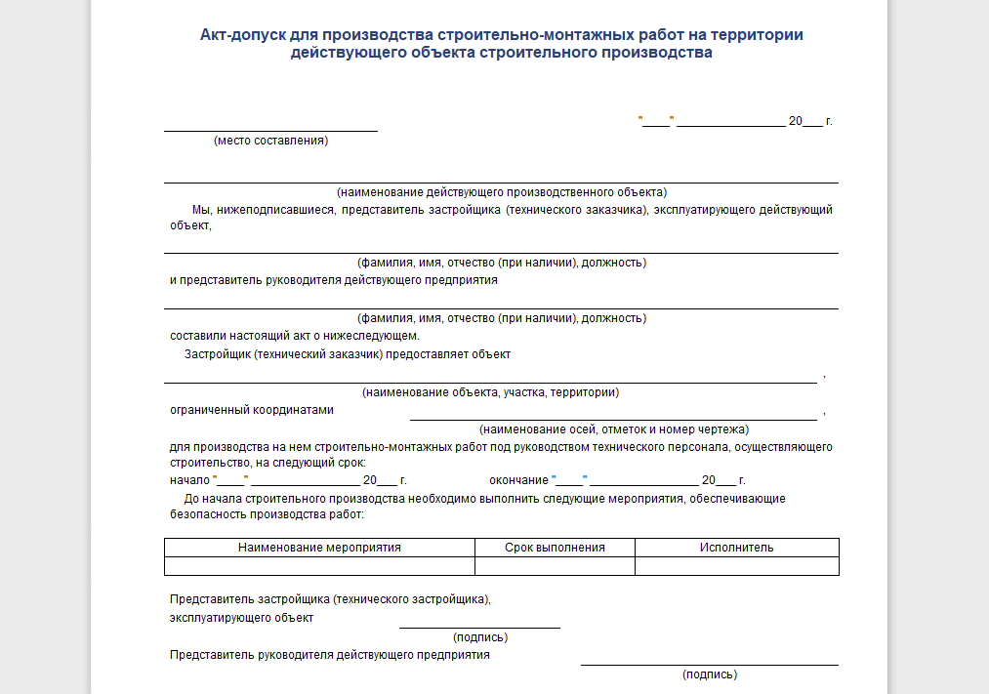

Slide 21
Наряд – допуск (на проведение работ повышенной опасности, опасных работ)
Примеры работ повышенной опасности:
- земляные работы;
- ремонтные, монтажные и демонтажные работы;
- работы, связанные с опасностью поражения персонала электрическим током;
- работы на высоте;
- работы, связанные с эксплуатацией сосудов, работающих под избыточным давлением;
- электросварочные и газосварочные работы;
- огневые работы и пр.

Slide 22
Наряд – допуск (на проведение работ повышенной опасности, опасных работ)
Вопрос:
Обязан ли Заказчик, где Подрядчик выполняет указанные выше виды работ, подписывать наряд-допуск?
Ответ:
При оформлении наряда-допуска на производство работ повышенной опасности необходимо соблюдать требования соответствующих нормативных документов (Правила по охране труда и пр).
Если соответствующим нормативным документов не установлено, что должностное лицо подразделения, где подрядчик выполняет работы повышенной опасности, должно подписывать наряд-допуск, то соответственно, нет необходимости подписывать наряд-допуск (в перечисленных выше документах такая необходимость не установлена), если иное не установлено локальным актом организации.

Slide 23
Заказчик согласовывает наряды – допуска в следующих случаях:
1. Согласно Правил по охране труда при работе на высоте, при выполнении работ на высоте в охранных зонах сооружений или коммуникаций, наряд-допуск выдается при наличии письменного разрешения владельца этого сооружения или коммуникации (строка 9 наряда- допуска).
2. Согласно п.361 Приказа Ростехнадзора от 15.12.2020 N 536 работы внутри сосуда должны быть выполнены по наряду-допуску, оформленному в порядке, установленном распорядительными документами эксплуатирующей организации. Соответственно, в организации должен быть разработан соответствующий локальный акт, определяющий порядок оформления наряда-допуска при выполнении работ внутри сосуда.
И в иных случаях, предусмотренных законодательством.
Вопросы ответственности!

Slide 24
Обязанности заказчика при проведении совместных работ
(пп.5-7 Приказа Минтруда № 656н)
Составление графика и (или) журнала совместных и совмещаемых работ.
Обеспечение допуска к работам, координацию и информирование зависимых работодателей (подрядчиков), производящих работы (оказывающих услуги) на одной неподконтрольной им территории и у которых отсутствуют взаимные договоры.
Организация непрерывной связи и координации зависимых работодателей (подрядчиков), производящих работы (оказывающих услуги) на территории до начала, во время и после окончания работ.
Заказчик должен составить график и обеспечить связь между зависимыми подрядчиками.

Slide 25
Расследование несчастного случая
(ч.6 и ч.7 Статьи 229 ТК РФ)
Несчастный случай, происшедший с лицом, выполнявшим работу на территории другого работодателя, расследуется комиссией, образованной работодателем (его представителем), по поручению которого выполнялась работа, с участием при необходимости работодателя (его представителя), за которым закреплена данная территория на правах собственности, владения, пользования (в том числе аренды) и на иных основаниях.
Несчастный случай, происшедший с лицом, выполнявшим по поручению работодателя (его представителя) работу на выделенном в установленном порядке участке другого работодателя, расследуется комиссией, образованной работодателем, производящим эту работу, с обязательным участием представителя работодателя, на территории которого она проводилась.

Slide 26
Примеры локально- нормативных актов по взаимодействию с подрядными организациями филиала
ООО «Производственная компания Аквариус» в г.Шуя
Внимание! Конфиденциально!

Slide 27
СПАСИБО ЗА ВНИМАНИЕ!
Обучение по охране труда
технических (главных технических) инспекторов труда общероссийского профсоюза образования
Качер Надежда Сергеевна, руководитель службы охраны труда филиала ООО «ПК Аквариус» в г. Шуя

